Slide 3
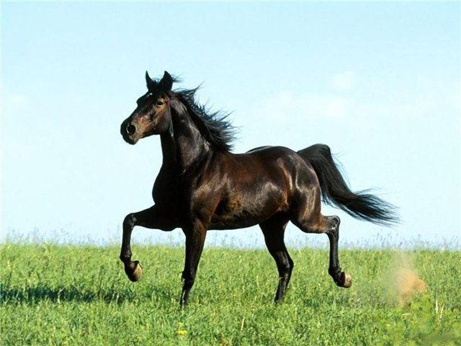

Slide 4
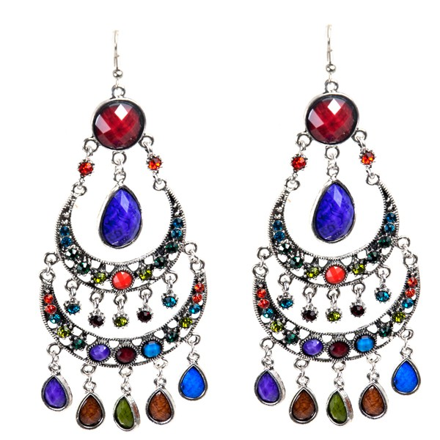

Slide 6
ТАГЫН НИНДИ СҮЗЛӘР
БЕЛӘБЕЗ?

Slide 7
Ә Ә

Slide 8
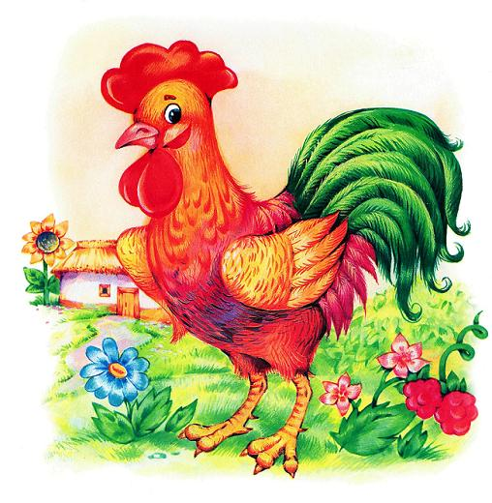
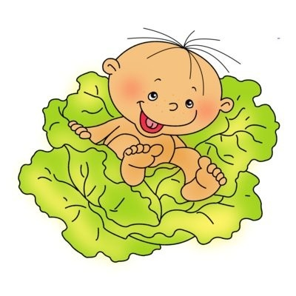

Slide 10
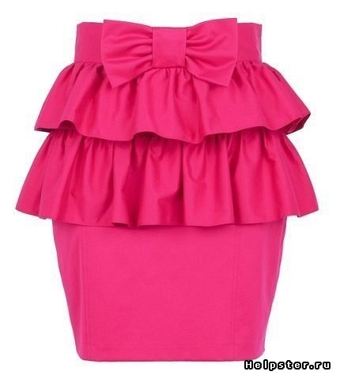

Slide 11
АРТЫК СҮЗНЕ ТАП:
КҮБӘЛӘК
КӘБЕСТӘ
ТӘРӘЗӘ
ӘБИ

Slide 12
АРТЫК СҮЗНЕ ТАП:
А-РЫС-ЛАН
АТ
А-Ю
АЛ-КА

